Slide 1

PRESENTACIÓN TÉCNICA
*para los que le saben
MÉTODO(logia)

Slide 2
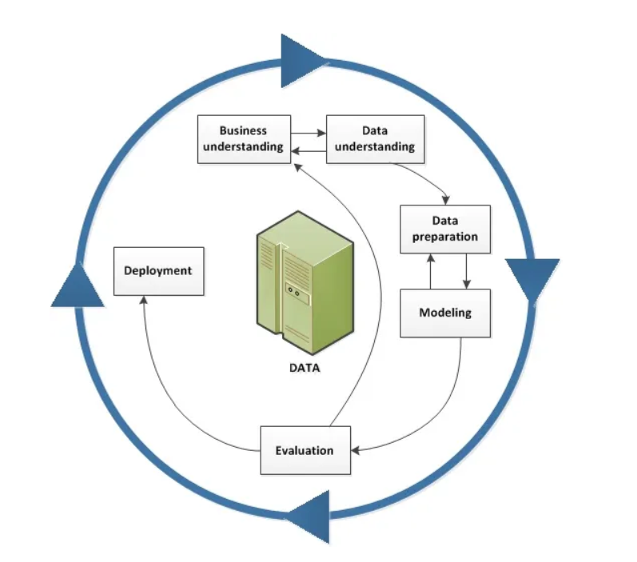

Slide 3
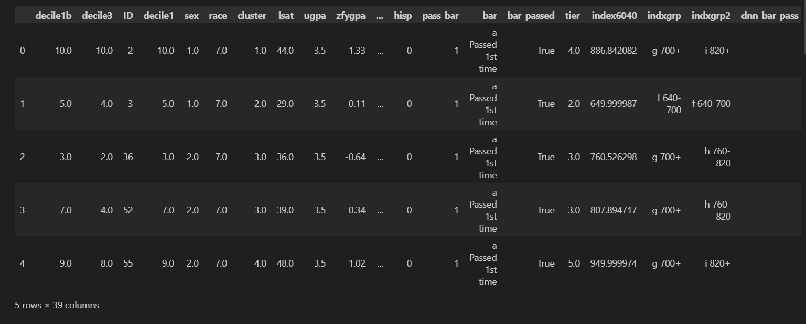
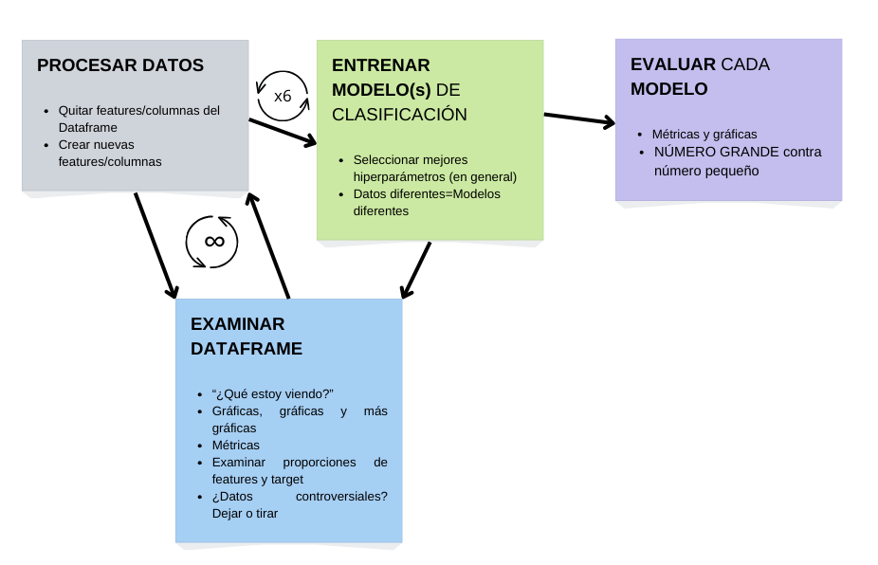
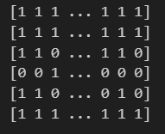
PRESENTACIÓN TÉCNICA
*para los que le saben
DE DATOS Y MODELO(s)
Datos originales: Wightman, L. F. (1998). LSAC National Longitudinal Bar Passage Study. LSAC Research Report Series. Law School Admission Council.
Target: Datos nominales [1/0]
Features: Datos nominales, continuos, discretos y ordinales.
Librerías:
pandas==2.2.2
matplotlib==3.9.0
seaborn==0.13.2
numpy==1.26.4
sklearn==1.5.0
imblearn==0.12.3
pickle==4.0
yaml==6.0.2
MÉTODO(logia)

Slide 4
DE DATOS Y MODELO(s)
Datos originales: Wightman, L. F. (1998). LSAC National Longitudinal Bar Passage Study. LSAC Research Report Series. Law School Admission Council.
Target: Datos nominales [1/0]
Features: Datos nominales, continuos, discretos y ordinales.
Librerías:
pandas==2.2.2
matplotlib==3.9.0
seaborn==0.13.2
numpy==1.26.4
sklearn==1.5.0
imblearn==0.12.3
pickle==4.0
yaml==6.0.2
METODO(logia)
MÉTODO(logia)

Slide 5
RESULTADOS Y EVALUACIÓN
Mejores modelos:
Tree
Reg. Log.
KNN
MÉTODO(logia)

Slide 6
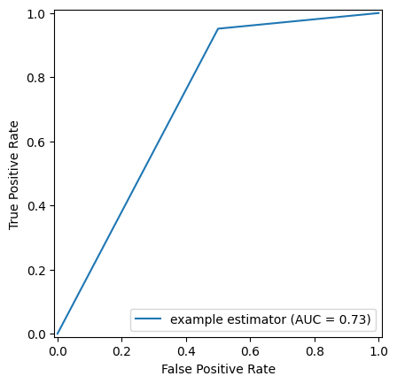
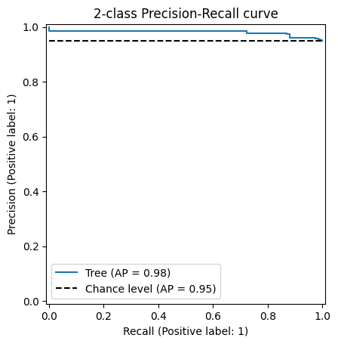
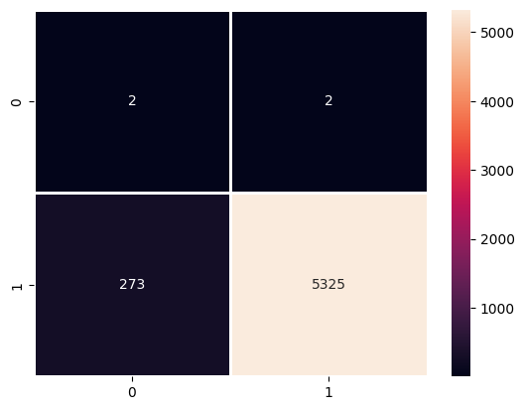
RESULTADOS Y EVALUACIÓN
Mejores modelos:
Forest
Reg. Log.
KNN
Métricas:
1.
AUC: 0.7781149589432346
F1-Score:0.8694190566235949
Precision Score: 0.7767974469682748
Recall Score: 0.987118320610687
ROC-AUC Score: 0.5719279546315846
Specificity: 0.15673758865248227
2.
AUC: 0.9503748661192432
F1-Score:0.9745327958959326
Precision Score: 0.9984982166322508
Recall Score: 0.9516908212560387
ROC-AUC Score: 0.6681531029357116
Specificity: 0.38461538461538464
3.
AUC: 0.978246539222149
F1-Score:0.9780439121756487
Precision Score: 0.95703125
Recall Score: 1.0
ROC-AUC Score: 0.9789002557544757
Specificity: 0.9578005115089514
MÉTODO(logia)

Slide 7
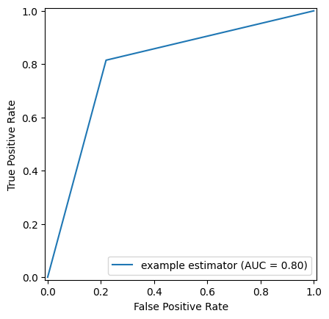
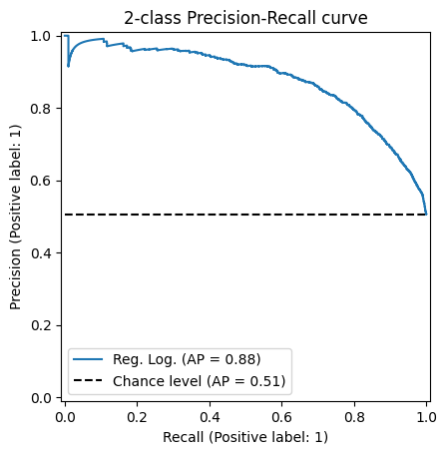
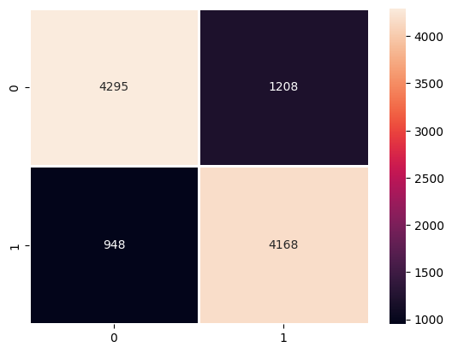
RESULTADOS Y EVALUACIÓN
Métricas:
1.
AUC: 0.7781149589432346
F1-Score:0.8694190566235949
Precision Score: 0.7767974469682748
Recall Score: 0.987118320610687
ROC-AUC Score: 0.5719279546315846
Specificity: 0.15673758865248227
2.
AUC: 0.9503748661192432
F1-Score:0.9745327958959326
Precision Score: 0.9984982166322508
Recall Score: 0.9516908212560387
ROC-AUC Score: 0.6681531029357116
Specificity: 0.38461538461538464
3.
AUC: 0.978246539222149
F1-Score:0.9780439121756487
Precision Score: 0.95703125
Recall Score: 1.0
ROC-AUC Score: 0.9789002557544757
Specificity: 0.9578005115089514
MÉTODO(logia)

Slide 8
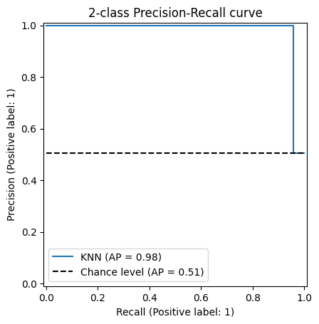
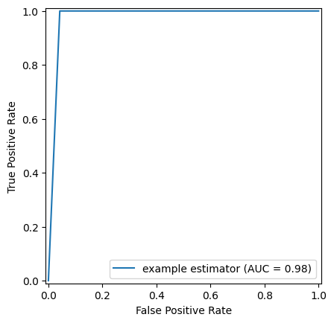
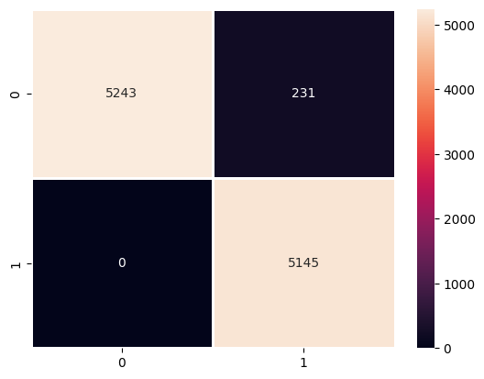
RESULTADOS Y EVALUACIÓN
Métricas:
1.
AUC: 0.7781149589432346
F1-Score:0.8694190566235949
Precision Score: 0.7767974469682748
Recall Score: 0.987118320610687
ROC-AUC Score: 0.5719279546315846
Specificity: 0.15673758865248227
2.
AUC: 0.9503748661192432
F1-Score:0.9745327958959326
Precision Score: 0.9984982166322508
Recall Score: 0.9516908212560387
ROC-AUC Score: 0.6681531029357116
Specificity: 0.38461538461538464
3.
AUC: 0.978246539222149
F1-Score:0.9780439121756487
Precision Score: 0.95703125
Recall Score: 1.0
ROC-AUC Score: 0.9789002557544757
Specificity: 0.9578005115089514
MÉTODO(logia)

Slide 9

RESULTADOS Y EVALUACIÓN
PRESENTACIÓN BUSSINES
Métricas:
1.
AUC: 0.7781149589432346
F1-Score:0.8694190566235949
Precision Score: 0.7767974469682748
Recall Score: 0.987118320610687
ROC-AUC Score: 0.5719279546315846
Specificity: 0.15673758865248227
2.
AUC: 0.9503748661192432
F1-Score:0.9745327958959326
Precision Score: 0.9984982166322508
Recall Score: 0.9516908212560387
ROC-AUC Score: 0.6681531029357116
Specificity: 0.38461538461538464
3.
AUC: 0.978246539222149
F1-Score:0.9780439121756487
Precision Score: 0.95703125
Recall Score: 1.0
ROC-AUC Score: 0.9789002557544757
Specificity: 0.9578005115089514
MÉTODO(logia)

Slide 10



RESULTADOS Y EVALUACIÓN
¿CÓMO SACO DINERO DE ESTO?
Métricas:
1.
AUC: 0.7781149589432346
F1-Score:0.8694190566235949
Precision Score: 0.7767974469682748
Recall Score: 0.987118320610687
ROC-AUC Score: 0.5719279546315846
Specificity: 0.15673758865248227
2.
AUC: 0.9503748661192432
F1-Score:0.9745327958959326
Precision Score: 0.9984982166322508
Recall Score: 0.9516908212560387
ROC-AUC Score: 0.6681531029357116
Specificity: 0.38461538461538464
3.
AUC: 0.978246539222149
F1-Score:0.9780439121756487
Precision Score: 0.95703125
Recall Score: 1.0
ROC-AUC Score: 0.9789002557544757
Specificity: 0.9578005115089514
Contexto: Departamentos de RR.HH. de empresas que requieran empleados con profesiones que requieran un examen habilitante y apuntarse a Colegios Profesionales (arquitectos, abogados, algunos ingenieros, médicos, etc.)
Aplicable también a profesionales del ámbito público que estén dispuestos a compartir sus notas en oposiciones (profesores, por ejemplo).
MÉTODO(logia)

Slide 11

¿DINERO? EL TUYO
Problemas RESUELTOS:
Datos Controversiales
Problemas a RESOLVER:
Extrapolación a otras industrias = Más datos
Complejidad de la realidad
MÉTODO(logia)

